Slide 1


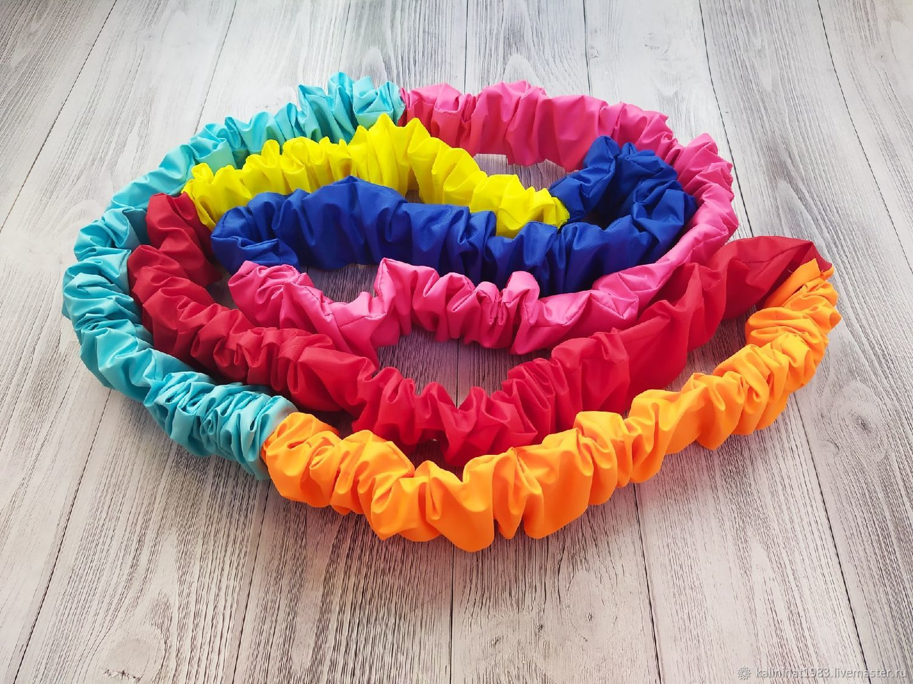
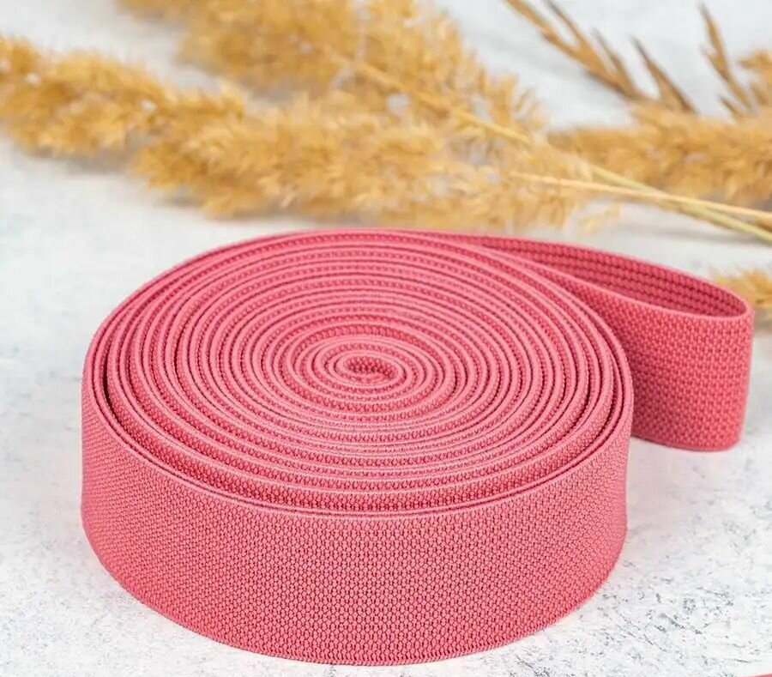
МАСТЕР-КЛАСС
«МУЗЫКА НАС СВЯЗАЛА: КОММУНИКАТИВНЫЕ ИГРЫ
С ИСПОЛЬЗОВАНИЕМ ТЕХНОЛОГИИ ELASTOBLAST»
Подготовили:
муз. руководители
Станкевич Ю.Д.,
Семенова М.В.
МА ДОУ № 32, 10 июня 2026 г.

Slide 2

Сплочение детского коллектива – одно из слагаемых ситуации успеха

Slide 3
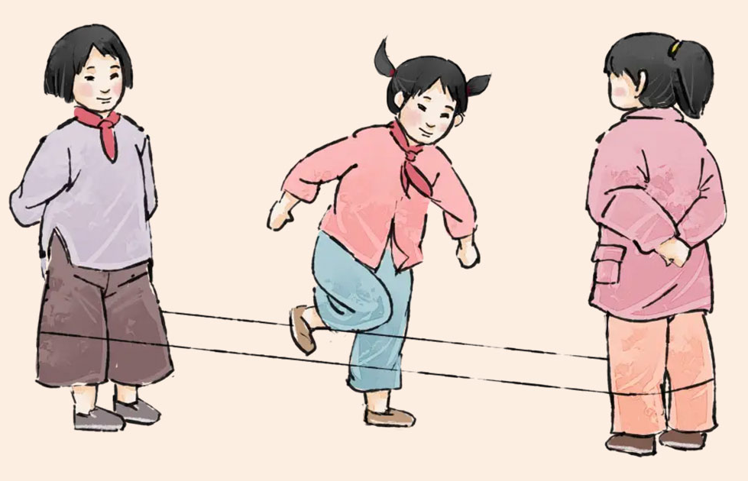

Slide 4
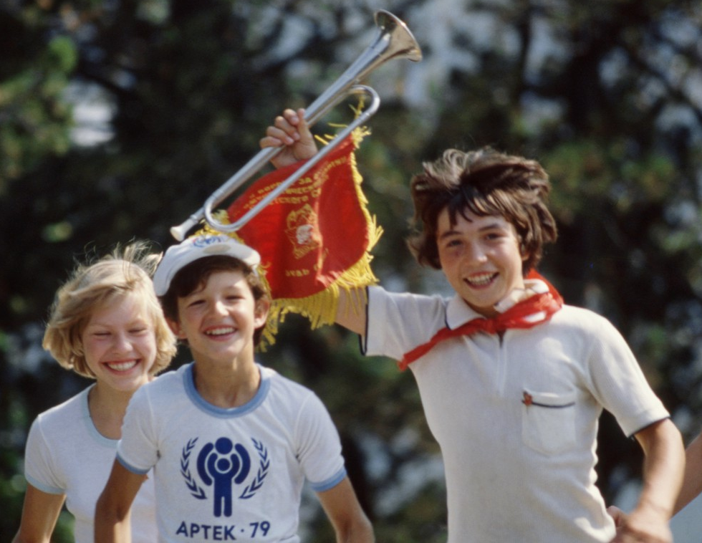
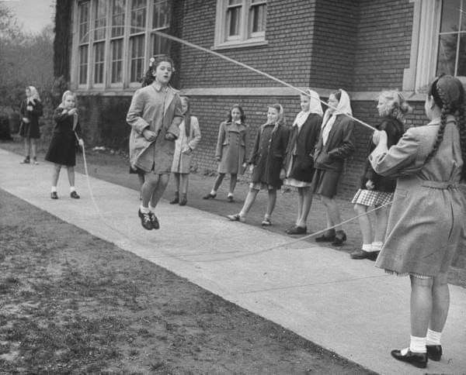
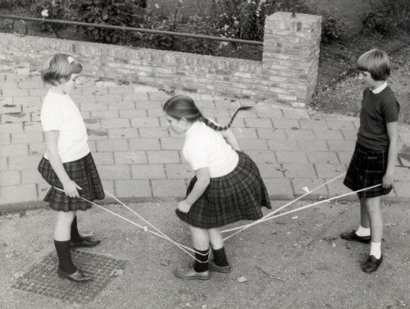
Артек

Slide 5

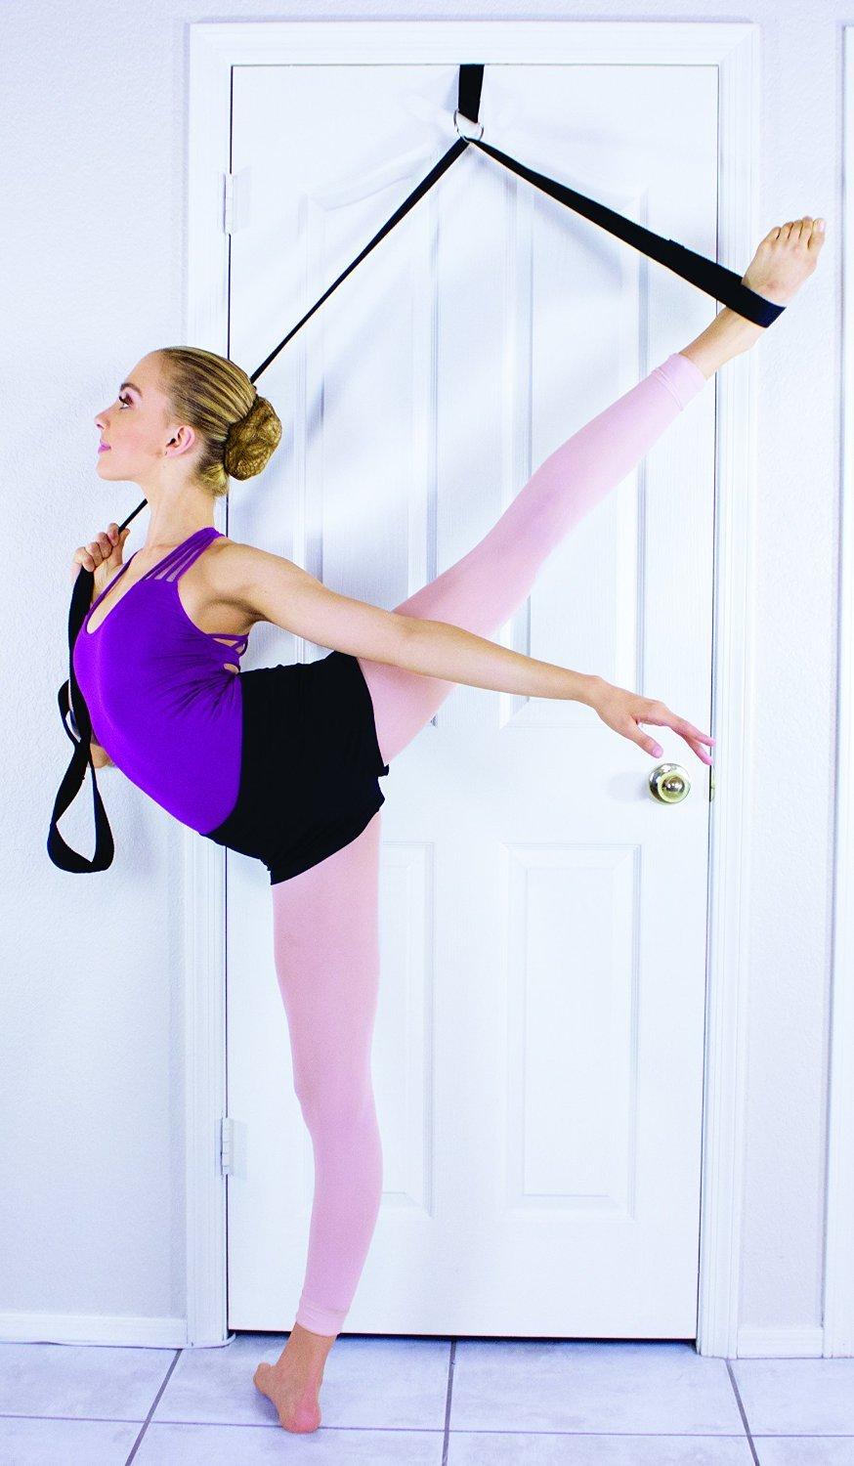
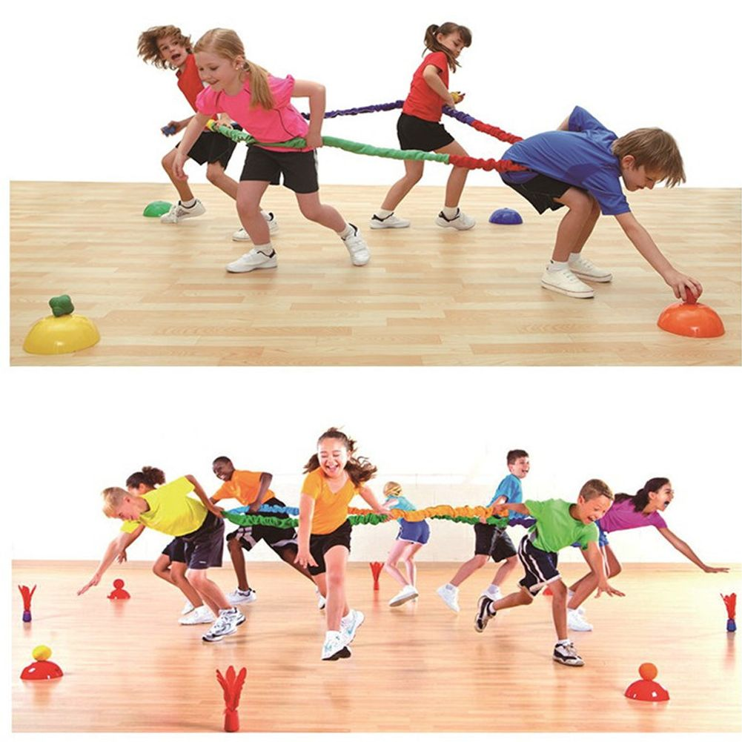
Кимберли
Дай

Slide 6

В процессе занятий с «Эластобластом»
развиваются следующие аспекты коммуникации:
Навыки взаимодействия: упражнения строятся так, что результат зависит от совместных усилий всей группы . Дети учатся координировать свои действия, уступать, помогать товарищам и достигать общей цели.
Развитие речи и слухового восприятия: дети учатся внимательно слушать инструкции педагога и друг друга.
Социализация и эмоциональный интеллект: совместная творческая деятельность помогает детям лучше понимать эмоции сверстников, проявлять эмпатию, преодолевать стеснение и страх общения. В игре создается атмосфера доверия и поддержки.
Невербальная коммуникация: через язык тела, жесты и мимику во время выполнения упражнений дети учатся выражать свои мысли и чувства без слов, а также считывать невербальные сигналы партнеров по игре.
СПАСИБО
ЗА ВНИМАНИЕ!

